Slide 1
STRES YÖNETİMİ 2.STRES YAPISI VE KAYNAĞI

Slide 2
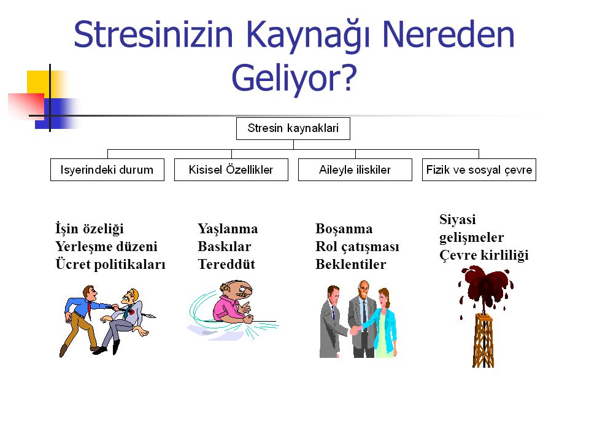

Slide 3
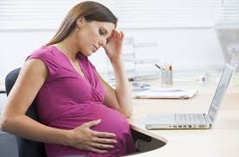
Stresin olumsuz ve zararlı bir anlamda ele alındığı görülmektedir. Oysa stres kişiyi zora soksa da, uyumunu tehlikeye atsa da, acı ve bunaltı verse de stresle başa çıkıldığında kişiyi ileriye, mutluluğa, başarıya götüren bir özelliğe de sahiptir. Örneğin; hamile olmak pek çok kadın için yorucu, endişe yaratıcı, hatta acı verici bir durumdur. Ancak bebeğini kucağına alabilen bir annenin mutluluğu tartışılamaz.

Slide 4
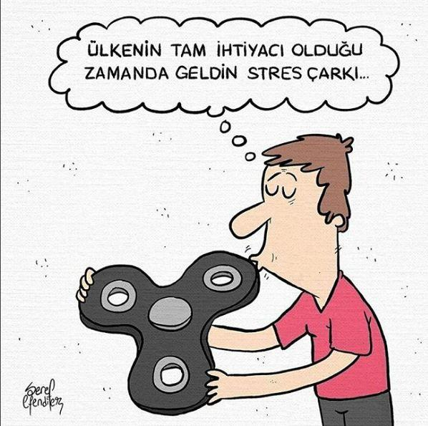
Bu tür nedenlerle bazı araştırmacılar stresin aslında kötü bir şey olmadığını, bundan kaçınmanın mümkün olmadığını ve stresin motivasyon, büyüme, değişim ve gelişme için şart olduğunu belirtmişlerdir.

Slide 5
Stres kaynaklarının özellikleri ile ilgili bilgiler gözden geçirildiğinde, stres kaynaklarının üç grupta toplandığı görülmektedir. Bunlar;
Günlük olaylar
Yaşam olayları ve
Spesifik yaşam durumlarıdır.

Slide 6
Günlük olayları stres kaynağı olarak ele alan çalışmalarda bir sınavın kötü geçmesi, komşunun yaptığı gürültü nedeniyle uyuyamama, baş ağrısı, çocuğunun matematik sınavında başarılı olmadığını öğrenmek gibi olaylar yer almaktadır.
Stres yaratan günlük olaylar genel olarak «değişme ve uyum gerektiren süresi sınırlı olaylar» olarak tanımlanmaktadır. Yaşam olaylarını belirlemeye yönelik ölçeklerde eşin ölümü, hamilelik, ekonomik durumda önemli bir değişiklik, emekli olma.

Slide 7
Stresli yaşam olaylarıyla başka bir taşınma, çocukların en karşılaşmak istemediği olaylar depresyon riskini arttırır. Yaşam olayları, günlük olaylardan farklı olarak daha uzun bir sürece yayılan ve yaşam biçiminde genel değişikliklere yol açan olaylardır.

Slide 8
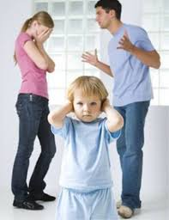
Spesifik yaşam durumları yaklaşımında ise anne baba ilişkilerinde sorunların yaşanması, alkol sorunu yaşanan aile ortamı, iş yaşamında sorunların olması vb gibi kronik durumlar ele alınmaktadır.

Slide 9
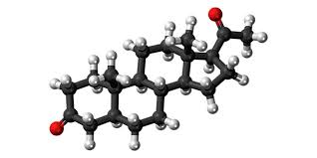
Bireyin kendisi ile ilgili stres kaynakları, onun fizyolojik ve biyolojik özellikleri ile ilgilidir. Bunlar;
bireyde çeşitli sistem bozuklukları,
fizyolojik bozukluklar,
salgı bezleri ve
hormonal denge düzensizliklerine bağlı olarak ortaya çıkan biyolojik stres kaynakları olabileceği gibi,

Slide 10
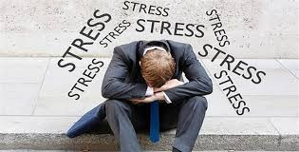
yaşam koşullarının ağırlığı ve
refah düzeyine bağlı olarak gelişen genel ekonomik yetersizlikler,
özellikle temel ihtiyaçların karşılanmasında yaşanan sıkıntılar,
kişilik özelliklerinin strese yatkın olması gibi, psikolojik stres kaynakları olabilir.

Slide 11
İnsanların yaşamlarındaki köklü değişiklikler, onlarda çeşitli uyum bozukluklarına neden olmaktadır. Çevresel faktörlere karşı gösterilen uyum bozuklukları, çeşitli psikolojik ve fizyolojik hastalıklara neden olur. Hipokrat, «hastalıkların asıl sebebi değişikliklerdir» diyerek, değişim ile psikolojik ve fizyolojik sağlık arasındaki ilişkiye dikkat çekmiştir.

Slide 12
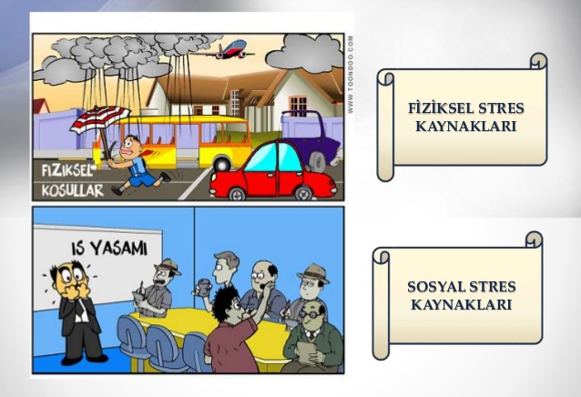

Slide 13
ÇEŞİTLİ FAKTÖRLERİN STRES KATSAYILARI
STRES FAKTÖRÜ | KATSAYISI
Eşlerden birinin ölümü | 100
Boşanma | 73
Eşlerin ayrı yaşaması | 65
Hapiste yatma | 63
Yakın aileden birinin ölümü | 63
Yaralanma ve hastalanma | 53
Evlenme | 50
İşten atılma | 47
Evlilikte barışma | 45
Emekliye ayrılma | 45
Aileden birinin hastalanması | 44

Slide 14
Hamilelik | 40
Aileye yeni bir çocuk katılması | 39
Mali durumda değişiklik | 38
Yakın bir arkadaşın ölümü | 37
Değişik bir işe geçmek | 36
Eşler arasındaki geçimsizlik düzeyinin değişmesi | 35
Bir ipotek veya icra durumu | 31
İpotek veya icra durumunun gerçekleşmesi | 30
İşinizdeki sorumluluğun değişmesi | 29
Oğlunuzun veya kızınızın evi terk etmesi | 29
Kayın valide veya kayın peder ile çatışma | 29
Eşinizin işe başlaması veya işi bırakması | 29
Önemli bir başarıya ulaşmanız | 28
Okula başlama veya bitirme | 26

Slide 15
Alışkanlıklarınızın gözden geçirilme gerekliliği | 24
Üstlerinizle tartışmanız | 23
İş saatlerinde veya şartlarında değişiklik | 20
Taşınma | 20
Okul değiştirme | 20
Eğlence tarzında değişiklik | 19
Toplumsal etkinliklerinizde değişiklik | 18
Düşük değerli bir ipotek | 17
Uyuma alışkanlıklarında değişiklik | 16
Aile toplantıları sayısında değişiklik | 15
Yeme alışkanlarında değişiklik | 15
Tatil | 13
Noel | 12
Küçük suçlar | 11

Slide 16
STRESİN ETKİLERİ
Kısa Süreli Etkileri : En fazla 1 gün boyunca sürer. Trafik sıkışıklıklarından kaynaklanan, hava değişikliklerinden kaynaklanan stres gibi.
Orta Süreli Etkileri: 1 günden en fazla 15 güne kadar etkisi sürer. Kısa süreli rahatsızlıklar, ebeveyn-çocuk uyuşmazlığı, sınav stresi gibi
Uzun Süreli Etkileri: Ömür boyu süren stres etkileridir. Sevilen birinin ölümü, ağır bir hastalığın sürmesi, çok sevilen bir eşyanın kaybedilmesi ve hatırlanması gibi stres etkileridir.

